Slide 1
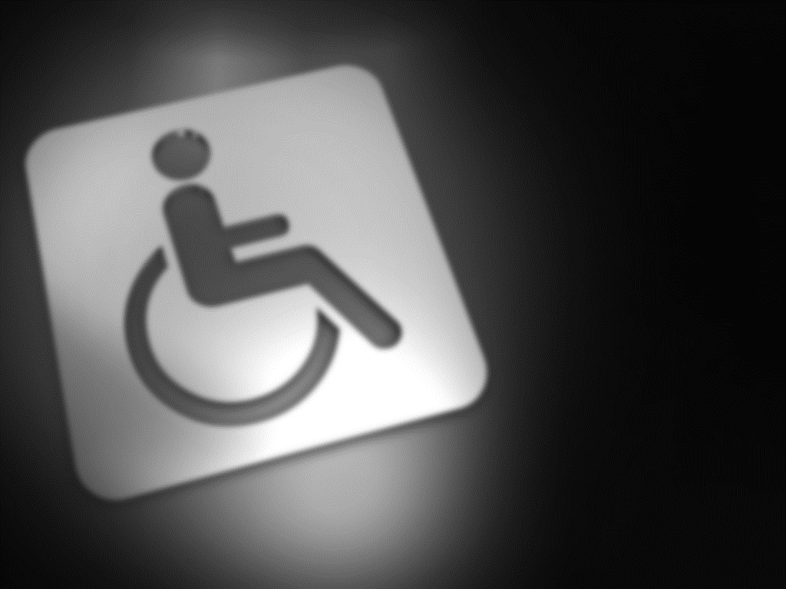
서울,
장애인들이 살기 좋은 도시인가?
김경수, 조민우, 신효섭, 문동민

Slide 2

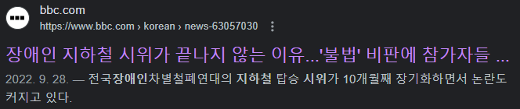
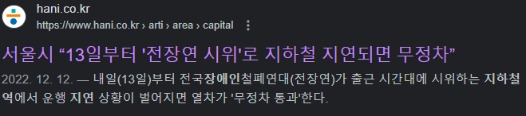
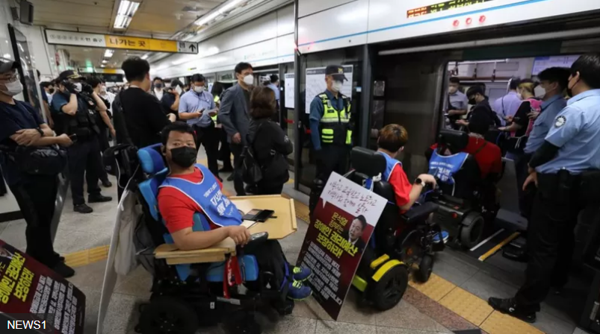
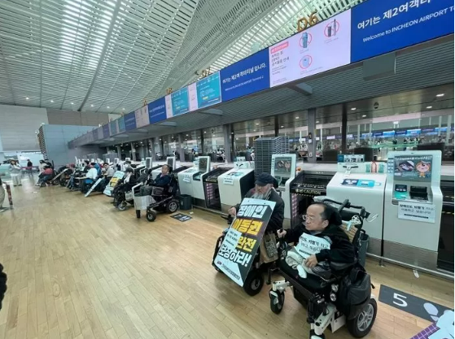

제안 배경
ㄹㅇㅇㄹㅇ
bbc(22.09.28)
‘핵심 요구인 장애인 권리 예산 반영에 대한 기획재정부(기재부)의 명확한 응답이 이루어지지 않고 있다는 주장’
ㄹㅇㅇㄹㅇ
중앙일보(22.12.13)
‘출근 시간대에 시위하는 지하철역에서 운행 지연 상황이 벌어지면 열차가 무정차 통과’

Slide 3
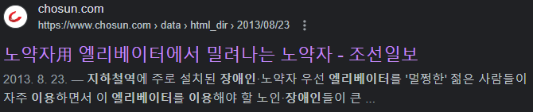
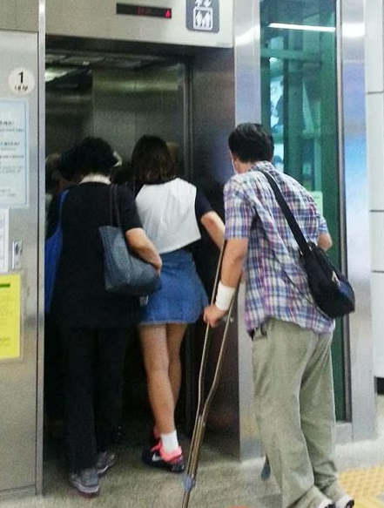
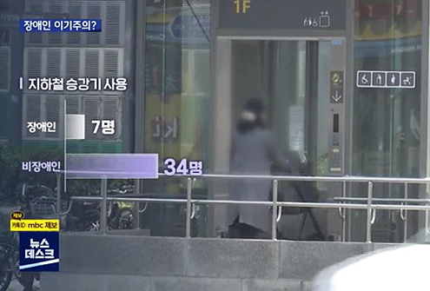
제안 배경
ㄹㅇㅇㄹㅇ
Mbc뉴스(22.04.08)
‘장애인 이동권, 장애인만을 위한 것일까?’
ㄹㅇㅇㄹㅇ
중앙일보(13.08.23)
‘노약자用 엘리베이터에서 밀려나는 노약자’

Slide 4
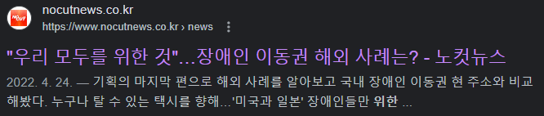
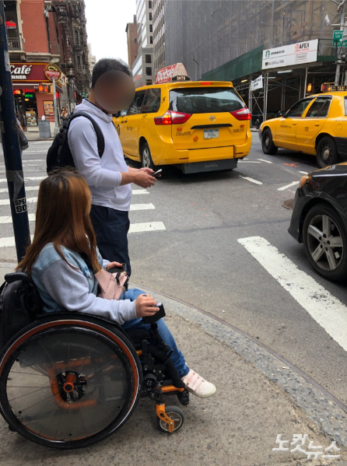
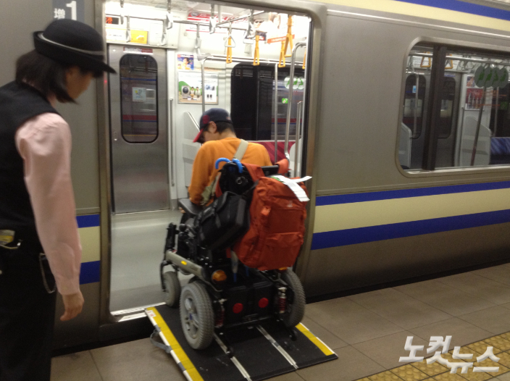
제안 배경
ㄹㅇㅇㄹㅇ
노컷뉴스(22.04.24)
‘한국에 반면, 일본의 경우 승차한 역 관계자가 어느 역에서 내릴지 물으면 내릴 역 기관사에게 연락한 뒤 미리 발판을 가지고 나와있었다’
ㄹㅇㅇㄹㅇ
노컷뉴스(22.04.24)
‘미국장애인 법은 장애인의 대중교통수단 접근성을 법으로 보장하고 있으며 저상버스 도입을 의무화하는 등 일반 대중에게 개방된 모든 공간에서 장애인에 대한 차별을 금지하는 내용을 담고 있다’

Slide 5
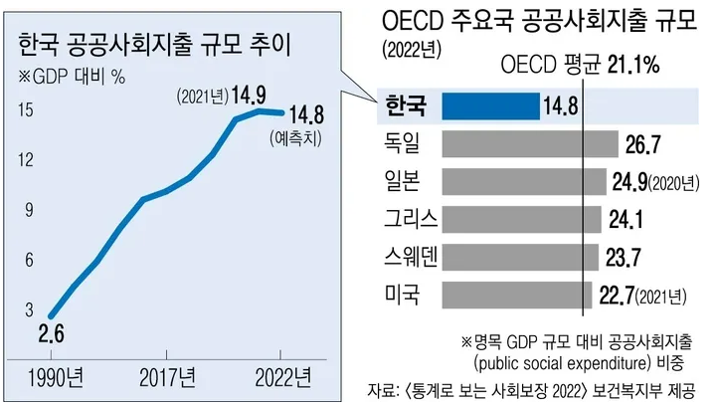
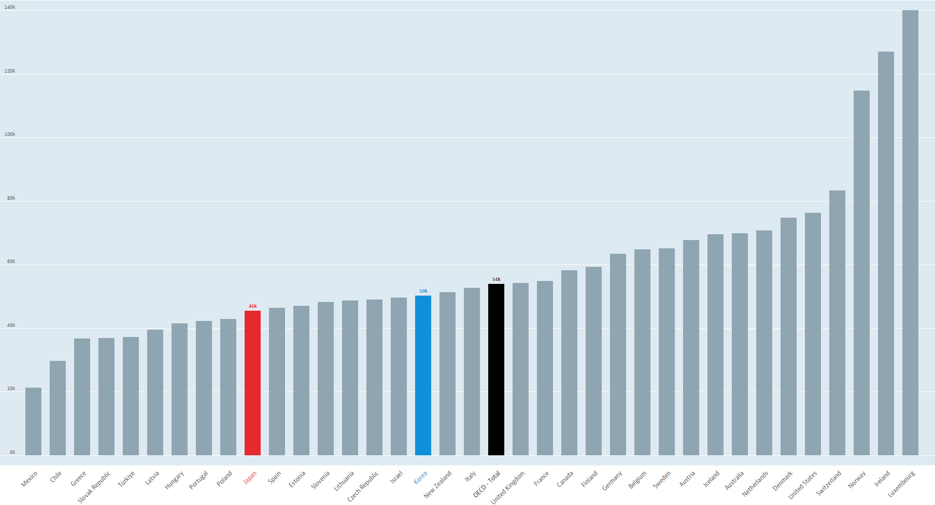
제안 배경
ㄹㅇㅇㄹㅇ
경향신문(23.09.17)
‘작년 공공사회지출 GDP 대비 14.8%…
OECD 평균보다 6.3%p 낮아’
ㄹㅇㅇㄹㅇ
NEWSTOF(20.03.19)
‘한국 1인당 GDP, 사상 첫 일본 추월’
Korea
Italy
OECD 평균

Slide 6
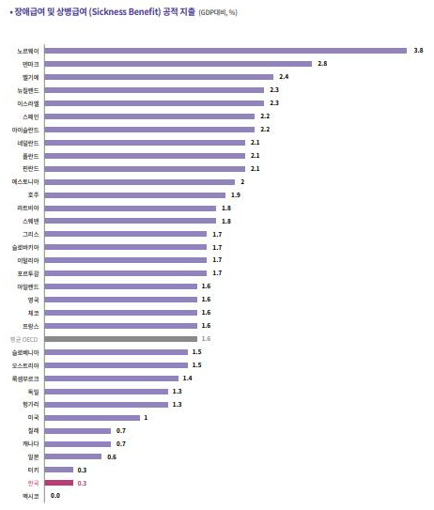
제안 배경
ㄹㅇㅇㄹㅇ
연합뉴스(22.02.01)
‘장애·상병급여 지출 GDP 대비 0.3%…
OECD 34개국 중 33위’
Italy
평균 OECD
한국

Slide 7
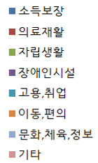
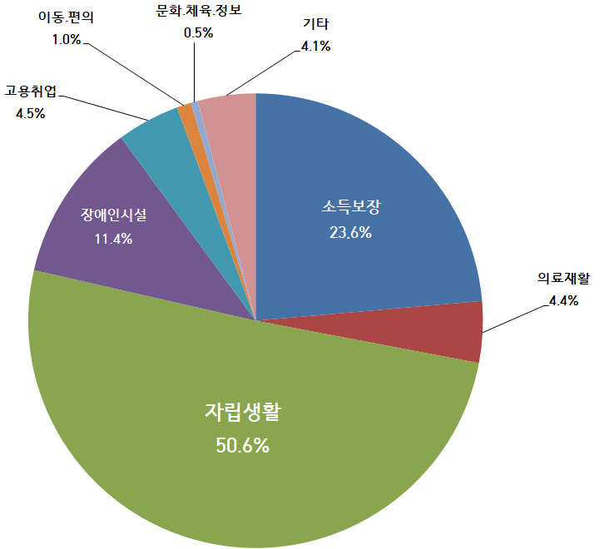
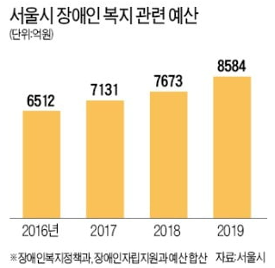
제안 배경
[서울 구 별 분야별 장애인 예산 편성 분포도]
Problem
&
Insight
장애인 비율 분포
장애인 이동권에 대한 분석
장애인 시설 위치

Slide 8








데이터 분석 파이프라인
데이터 수집
데이터 전처리
데이터 시각화
탐색적 데이터 분석
분석 과제 선정

Slide 9
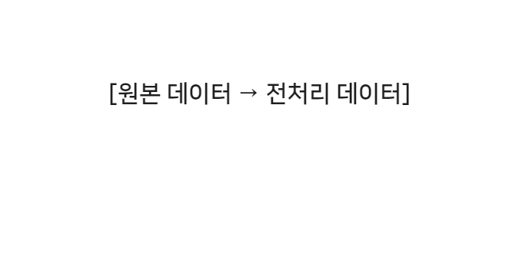

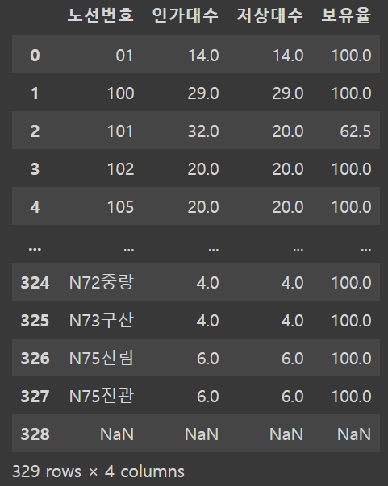
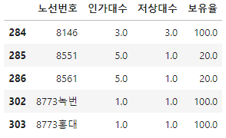
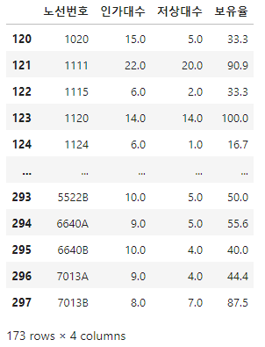

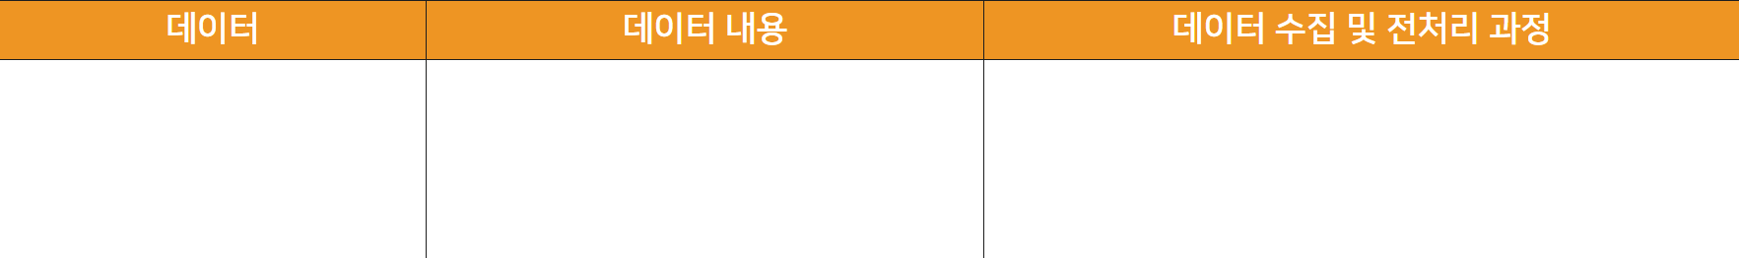

데이터 분석
데이터 수집
데이터 전처리
데이터 시각화
○ 21년도 서울시 저상버스 도입율
○ 21년도 서울시 지하철 휠체어 리프트 설치 비율
○ [수집] 공공 데이터 포털 사이트에서 다운로드
○ [전처리] 필요없는 row, column 제거 및 NaN값 처리
○ [전처리 상세] fillna(False)는 NaN값이 있다는 오류가 발생해서 추가함
○ [전처리 상세] 8로 시작하는 버스 제거, bus 변수에 대입
○ [전처리 상세] 01번버스, NaN행 제거

Slide 10
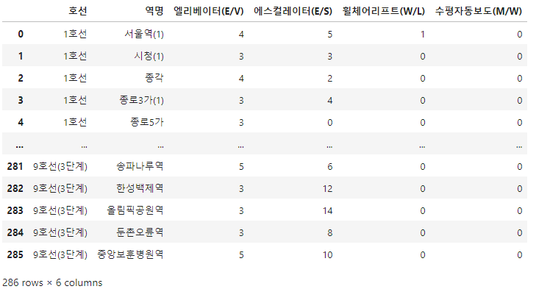
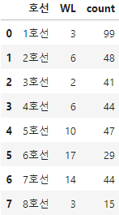
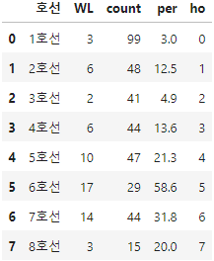
데이터 분석
데이터 수집
데이터 전처리
데이터 시각화
○ [수집] 공공 데이터 포털 사이트에서 다운로드
○ [전처리] 필요없는 row, column 제거 및 NaN값 처리
○ [전처리 상세] 9호선(*단계) 를 9호선으로 수정, 사용하지 않는 컬럼 제거
○ [전처리 상세] '인천’ 및 중복 역 포함된 행 제거
○ [전처리 상세] Index로 설정되어있던 '호선'을 컬럼으로 추출
○ [전처리 상세] 01호선, 02호선 ...을 1호선, 2호선으로 변경, 호선 컬럼 기 준으로 데이터프레임 결합
○ 23년도 서울시 지하철 엘리베이터, 에스컬레이터
설치 현황
○ 23년도 서울시 지하철 휠체어 리프트, 수평자동 보
드 설치 비율

Slide 11
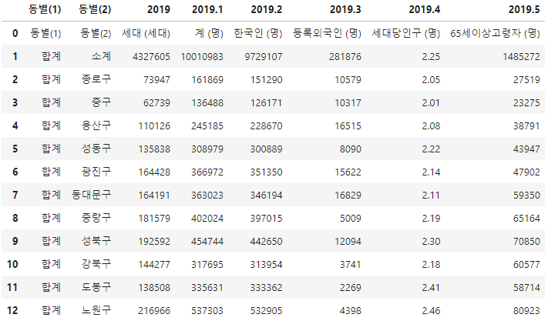
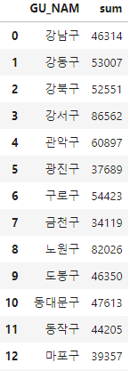
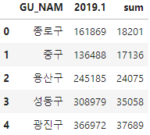
데이터 분석
데이터 수집
데이터 전처리
데이터 시각화
○ [수집] 서울 열린데이터 광장 사이트에서 다운로드
○ [전처리] 필요한 데이터만 추출 및 병합
○ [전처리 상세] 구 별과 총 인구수만 가져오기
○ [전처리 상세] 결과 값 합치기 위해 '구별' 열을 'dong'로 바꿈
○ [전처리 상세] '구별' column을 기준으로 합치고 total 객체 생성
○ 19년도 서울시 구 별 인구 수

Slide 12
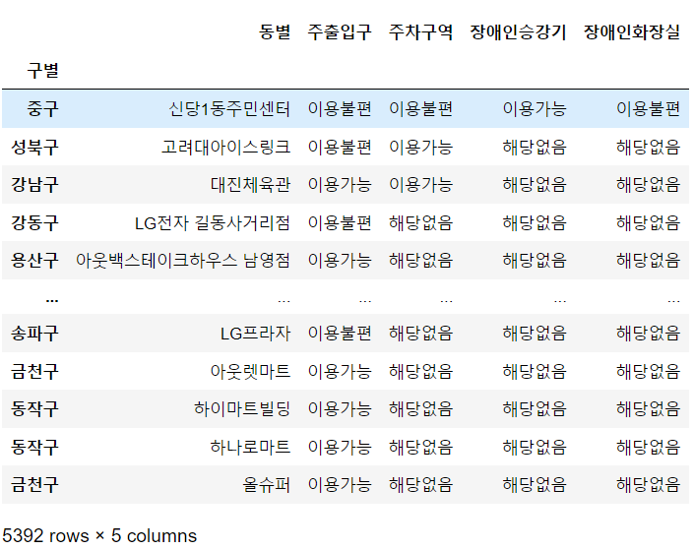
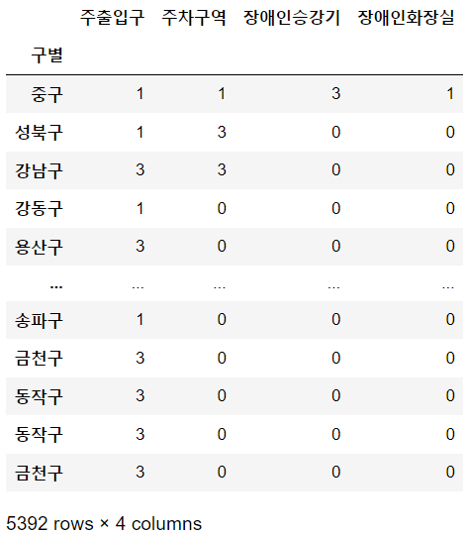
데이터 분석
데이터 수집
데이터 전처리
데이터 시각화
○ [수집] 서울특별시 빅데이터 캠퍼스 사이트에서 다운로드
○ [전처리] 데이터 제거 및 컬럼이름을 int형 수치로 대체
○ [전처리 상세] 불 필요한 컬럼 ‘동’제거
○ [전처리 상세] 주출입구, 주차구역, 장애인 승강기, 장애인 화장실 점수
매기기(이용가능: 3, 이용불편: 1, 해당없음: 0
○ 21년도 서울시 구 별 장애인 편의 구역 현황

Slide 13
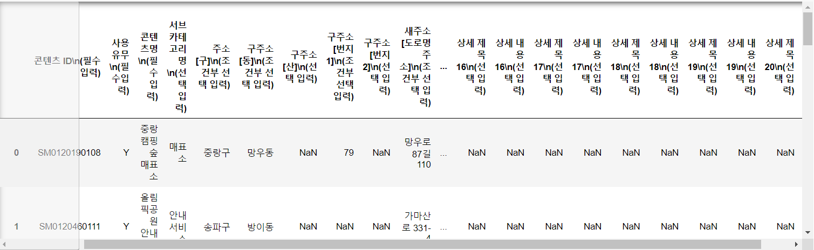
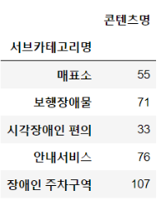
데이터 분석
데이터 수집
데이터 전처리
데이터 시각화
○ [수집] 서울특별시 빅데이터 캠퍼스 사이트에서 다운로드
○ [전처리] 데이터 제거 및 그룹화, 추출
○ 21년도 서울시 구 별, 관광지 내 장애인 편의시설

Slide 14
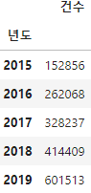
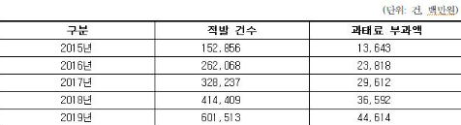
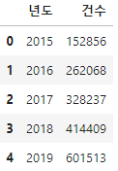
데이터 분석
데이터 수집
데이터 전처리
데이터 시각화
○ [수집] 더인디고 사이트에서 인용
○ [전처리] 데이터 테이블화
○ [전처리 상세] 불필요한 컬럼 제거
○ [전처리 상세] 데이터 그룹화(‘구별’, ‘서브카테고리명’)
○ 15~19년도 서울시 장애인전용주차구역 불법주차
적발 건수

Slide 15
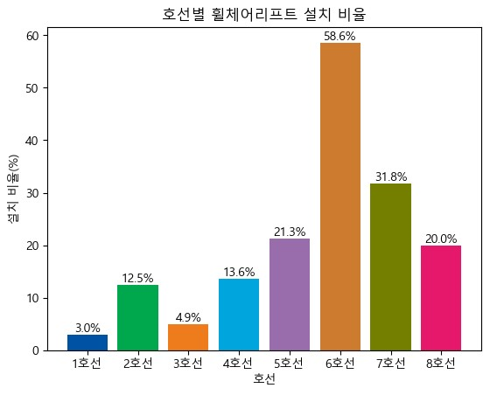
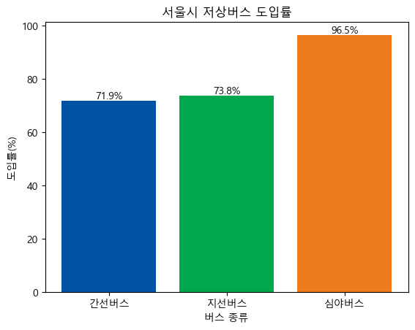
데이터 분석
데이터 수집
데이터 전처리
데이터 시각화
[휠체어 리프트 설치 비율]
[저상버스 도입률]
제14조(노선버스의 이용 보장 등)
⑦ 노선버스 운송사업자가 대통령령으로 정하는 운행형태에 사용되는 버스를 「여객자동차 운수사업법」 제84조제2항에 따라 대폐차하는 경우에는 저상버스로 도입하여야 한다.
<신설 2022. 1. 18.>

Slide 16
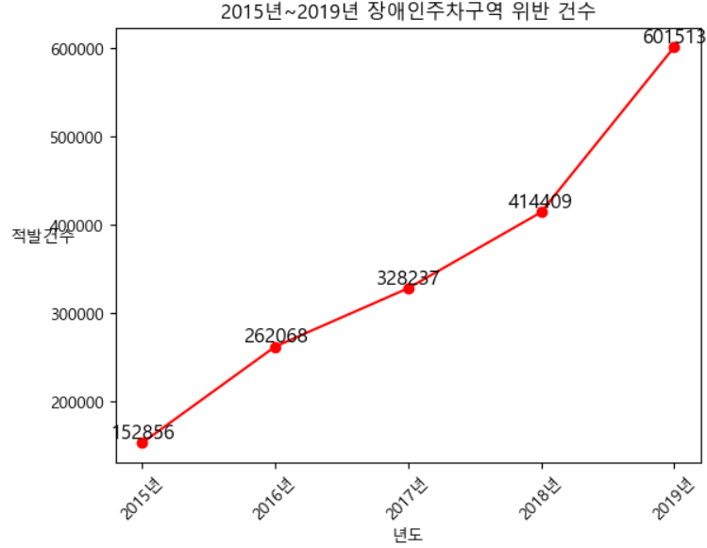
데이터 분석
데이터 수집
데이터 전처리
데이터 시각화
[15~19년 장애인 주차구역 위반 건수]
ㄹㅇㅇㄹㅇ
더인디고(22.06.29)
‘법적 보장에 따라 과태료가 부과됨에도 불구하고 불법주차 적발 건수는 해마다 늘어나는 추세’

Slide 17
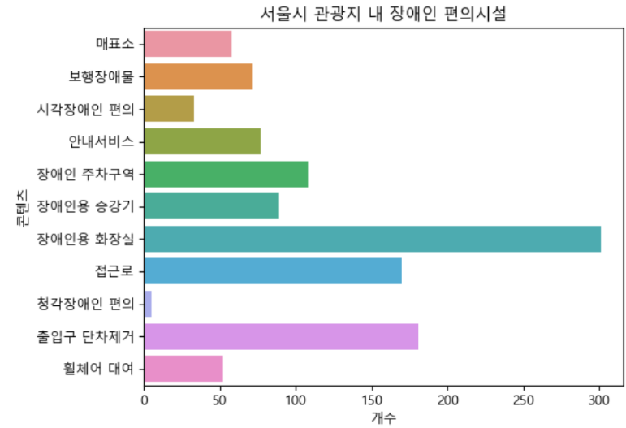
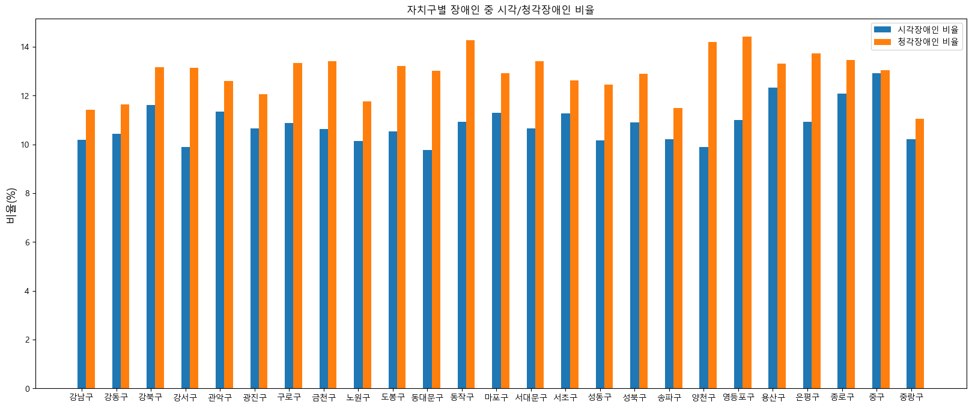
데이터 분석
데이터 수집
데이터 전처리
데이터 시각화
[관광지 내 장애인 편의시설]
[자치구별 시각/청각장애인 비율]

Slide 18
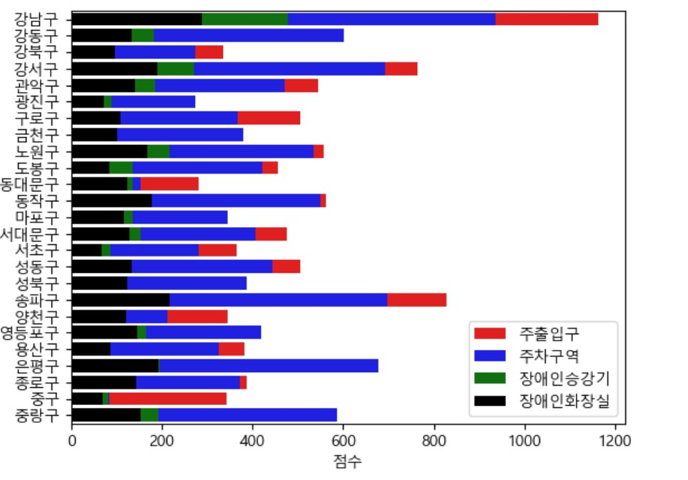
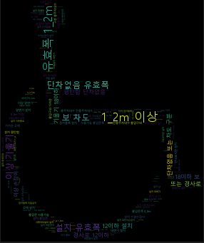
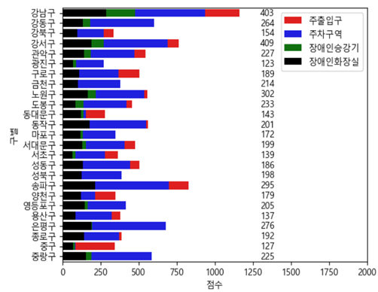
데이터 분석
데이터 수집
데이터 전처리
데이터 시각화
[편의시설]
[편의시설 / 건물 수]
[Word Cloud]
해당없음 : 0점
이용불편 : 1점
이용가능 : 3점

Slide 19
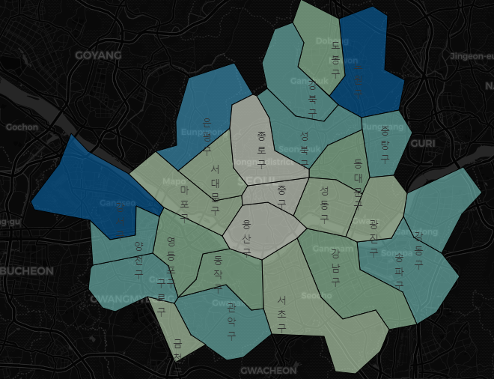
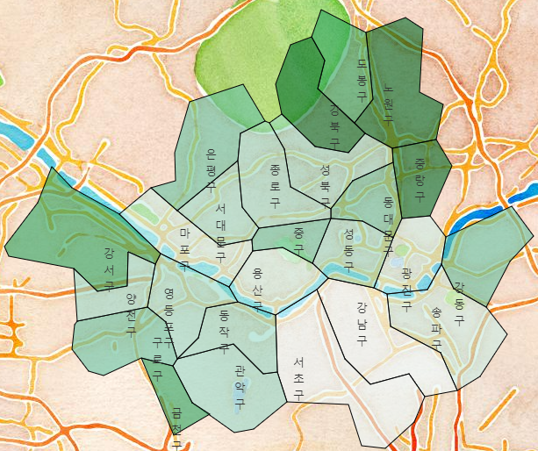
데이터 분석
데이터 수집
데이터 전처리
데이터 시각화
[서울시 구별 장애인 인구 수]
[서울시 구별 장애인 비율]

Slide 20
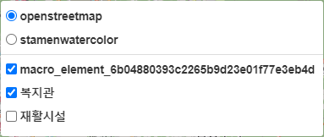
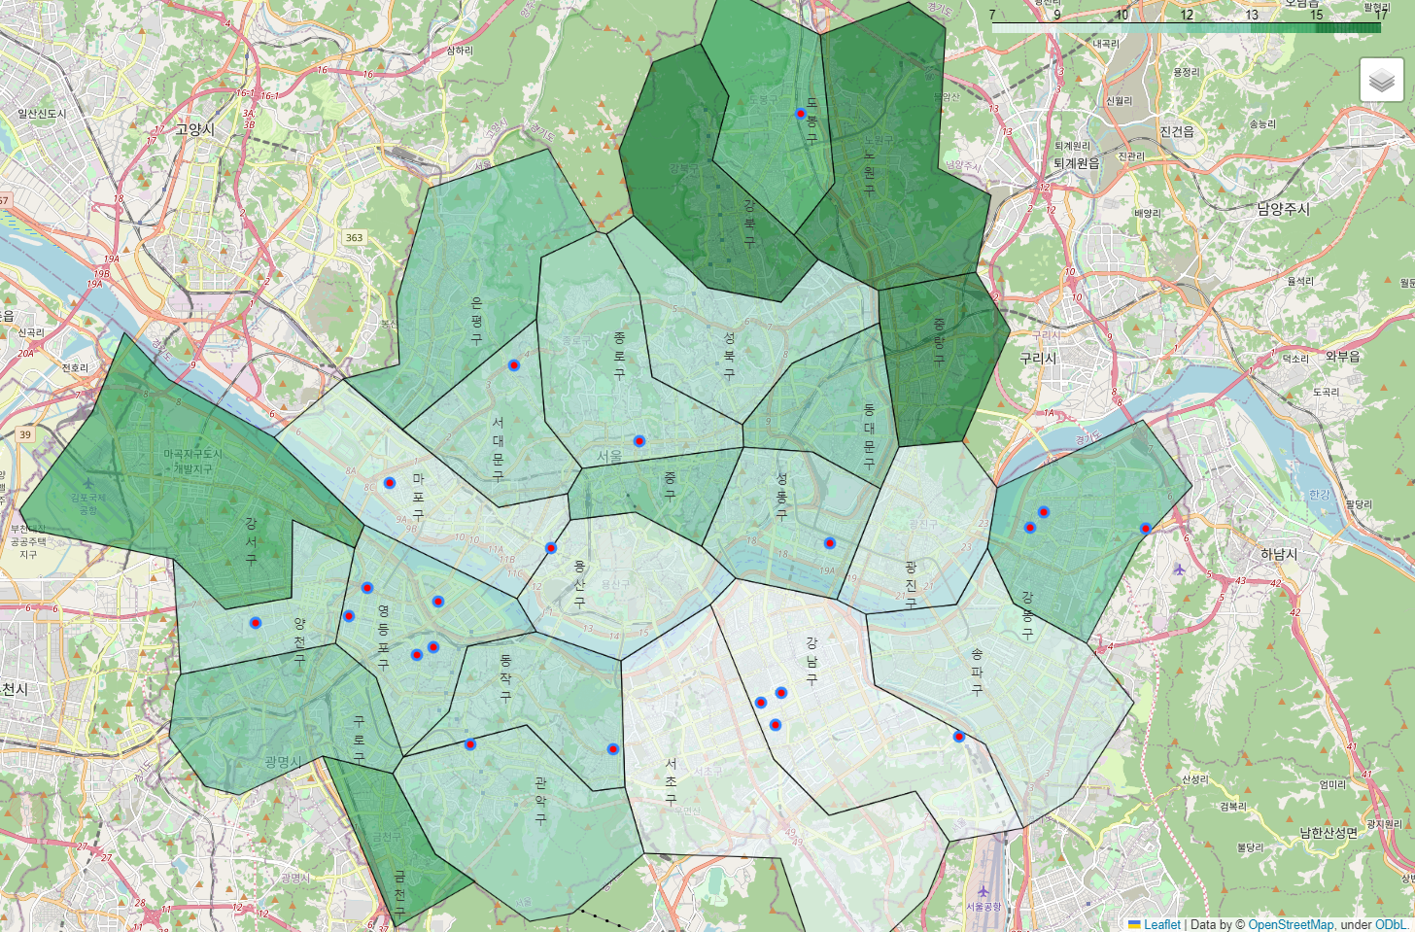
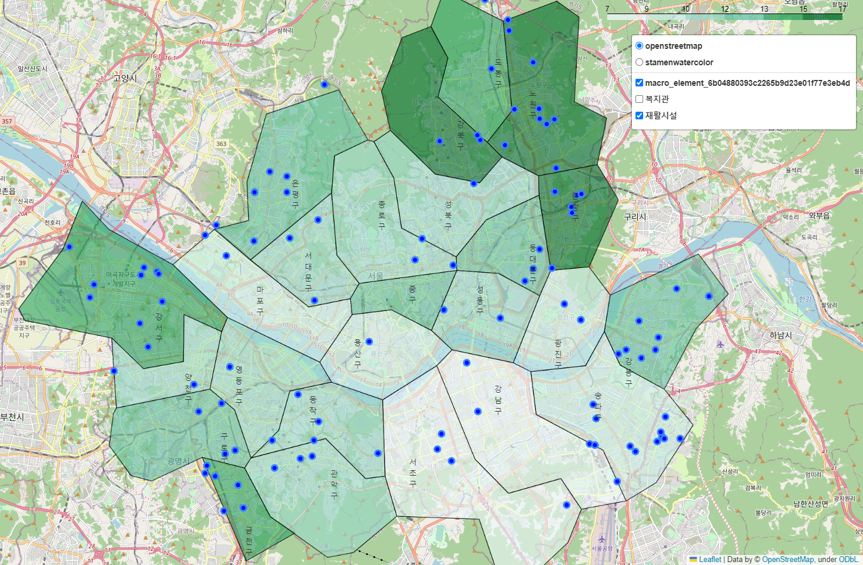
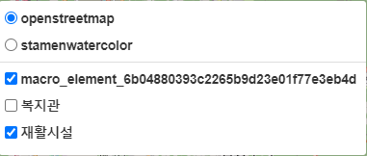
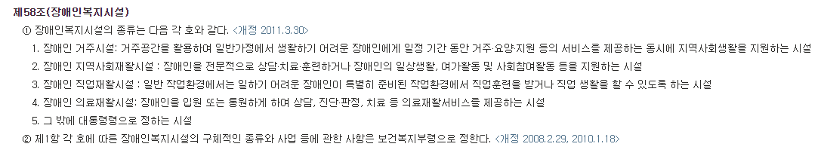
데이터 분석
데이터 수집
데이터 전처리
데이터 시각화
[교육 및 생활 시설]
[직업재활시설]
장애인 복지시설이란?

Slide 21
출처
Bbc,
https://www.bbc.com/korean/news-63057030(2023-10-17)
인사이트,
https://www.insight.co.kr/news/452806(2023-10-17)
중앙일보,
https://www.chosun.com/national/national_general/2023/10/12/JOLEDXITTZAVPPFI4DKS2E6RYQ/(2023-10-17)
에이블뉴스,
https://www.ablenews.co.kr/news/articleView.html?idxno=207887
(2023-10-17)
경향신문,
https://m.khan.co.kr/national/health-welfare/article/202309171535001#c2b(2023-10-17)
NEWSTOF,
https://www.newstof.com/news/articleView.html?idxno=10452
(2023-10-17)
연합뉴스,
https://www.yna.co.kr/view/AKR20220128194700530
(2023-10-17)
더인디고,
https://theindigo.co.kr/archives/35876
(2023-10-18)
해외 주요 장애인 현황,
https://www.kead.or.kr/cmm/fms/downloadDirect.do?key=9104DA46F74D0684A0D3
(2023-10-17)
한국경제,
https://www.hankyung.com/society/article/2019091753331(2023-10-19)
서울특별시,
https://opengov.seoul.go.kr/(2023-10-19)
Pt,
https://poweredtemplate.com/ko/%ED%8C%8C%EC%9B%8C%ED%8F%AC%EC%9D%B8%ED%8A%B8-%ED%85%9C%ED%94%8C%EB%A6%BF-%EB%B0%94%ED%80%B4-%EB%8B%AC%EB%A6%B0-%EC%9D%98%EC%9E%90-7921/(2023-10-18)
중앙일보,
https://www.chosun.com/site/data/html_dir/2013/08/23/2013082300091.html(2023-10-18)
Mbc뉴스,
https://imnews.imbc.com/newszoomin/newsinsight/6357483_29123.html
(2023-10-18)
더인디고,
https://theindigo.co.kr/archives/26884(2023-10-19)

Slide 22

Q&A

